Slide 1
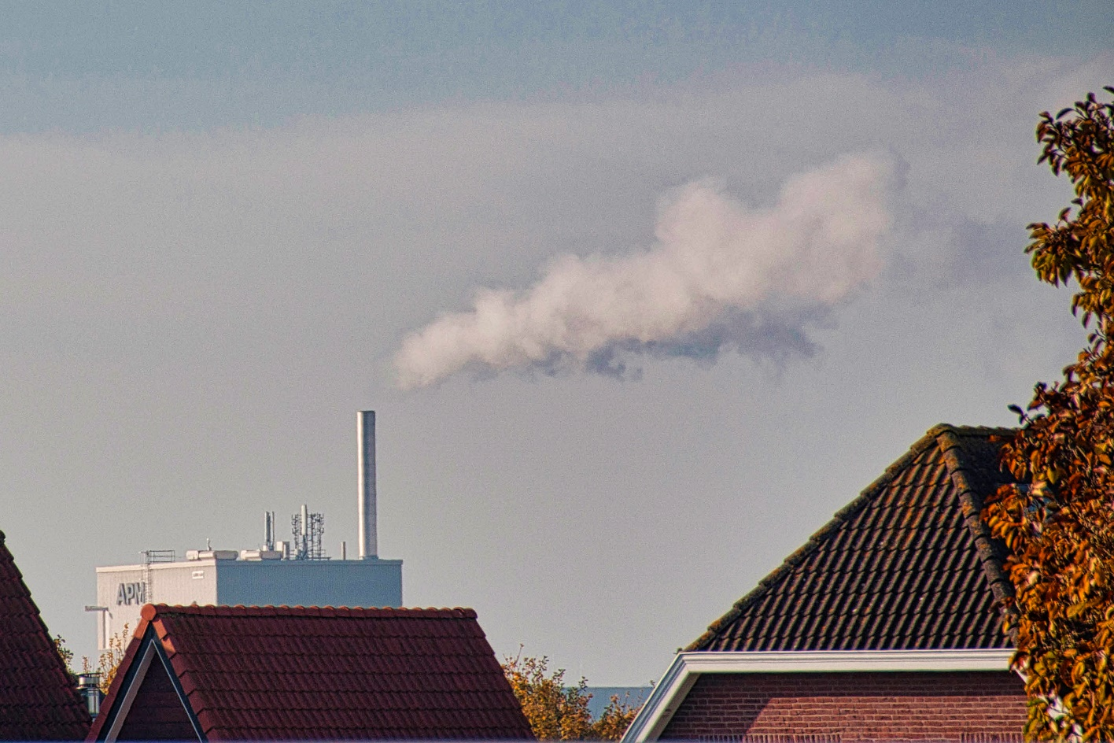
Uitstoot APM, het perspectief van omwonenden
Gemengde gevoelens over deze bijeenkomst Nieuwe grenswaardes per 1-1-2016; verbouwing APM 2022
Toename bezorgdheid over zeer zorgwekkende stoffen sedert febr. ‘21

Slide 2
Problemen met de uitstoot van de APM, een gevolg van de recirculatie van oud asfalt.
Uitstoot aan de schoorsteen: Benzeen bij her herhaling ruim twee keer over de kop. PAK’s bij de laatste meting 36 keer over de kop. Benzeen en PAK’s behoren tot de Zeer Zorgwekkende Stoffen. De overheid heeft bepaald dat deze stoffen aan de schoorsteen moeten minderen naar nul.
Geurklachten worden al vrij lang gemeld. Stank tast de kwaliteit van leven aan in een wijk; Stank leidt tot stress-gerelateerde klachten en lichamelijke klachten. Klachten over stank zijn ongelijk verdeeld over de wijk. Mogelijke veroorzakers: VOS en naftaleen.

Slide 3
Overzichtelijk probleem
Wettelijke normen, opgenomen in het activiteitenbesluit
De bedoeling van de wetgever is duidelijk: voorkomen van gezondheidsschade en vermindering van de ziektelast
Er is nagedacht over de hoogte van de grenswaardes
Metingen aan de schoorsteen zijn goed te herleiden tot het productieproces van het bedrijf
Het gebrek aan bereidheid deze normen serieus te nemen is nog steeds het kernprobleem.

Slide 4
Evaluatie handhaving gemeente/OMWB
Positieve punten: Vroegtijdig begonnen met handhaven op benzeen Gewonnen rechtszaak met als winst: belangrijke jurisprudentie Geurklachten werden serieus genomen Communicatie Transparantie van het handhavingstraject

Slide 5
Evaluatie handhaving, vervolg
Punten van kritiek:
Te laat begonnen met meten naar PAK’s
Niet tijdig antwoorden op verzoek GGD naar gegevens over PAK’s
Vasthouden aan toelatingsregel voor oud asfalt de zgn. BRL 9320
Te lage dwangsommen
Te laat handhaven op tijdig indienen minimalisatierapportage

Slide 6
Wensen over hoe nu verder
Duidelijkheid over het meetprogramma na installatie van de filters bij de APM
Handhaven op minimalisatieverplichting
Interne evaluatie bij gemeente en OMWB over het handhavingstraject
Wens naar de concernleiding van AsfaltNu: jaarlijks mededelingen doen over het minimalisatieprogramma op de diverse locaties en wel op de website en in het jaarverslag.

